Slide 1

Laboratórios de Informática IV
WhatsYummy?
Ricardo PEREIRA
DINIS PEIXOTO
RICARDO CERTO
MARCELO LIMA

Slide 2

Contextualização

Slide 3
Apresentação do Caso de Estudo
Aplicação web-based.
Necessidade de registo.
Mascote Yummy.
Interações com a aplicação: busca por um produto, sugestão conforme preferências ou conforme a região onde se encontra.

Slide 4
Motivação e Objetivos
Escacez de aplicações semelhantes no mercado.
Utilidade da aplicação para a sociedade.
Melhorar a capacidade do utilizador em escolher uma zona de restauração conforme as suas preferências.
Melhorar a experiência do utilizador durante a sua visita a uma dada região - Promover o turismo.

Slide 5

Justificação do Sistema
Outras aplicações semelhantes não estão idealmente projetadas.
Comodidade e conveniência oferecida aos utilizadores.

Slide 6
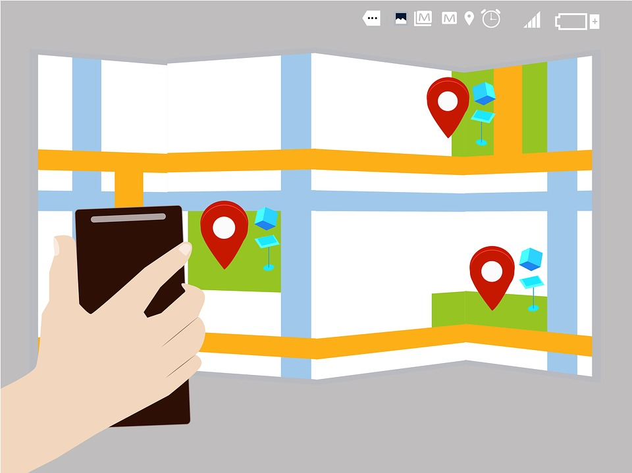
Utilidade do Sistema
Auxiliar na procura de locais que vendam um determinado produto tendo em conta as preferências do utilizador.
Apresentar um conjunto de locais que são populares na região.

Slide 7
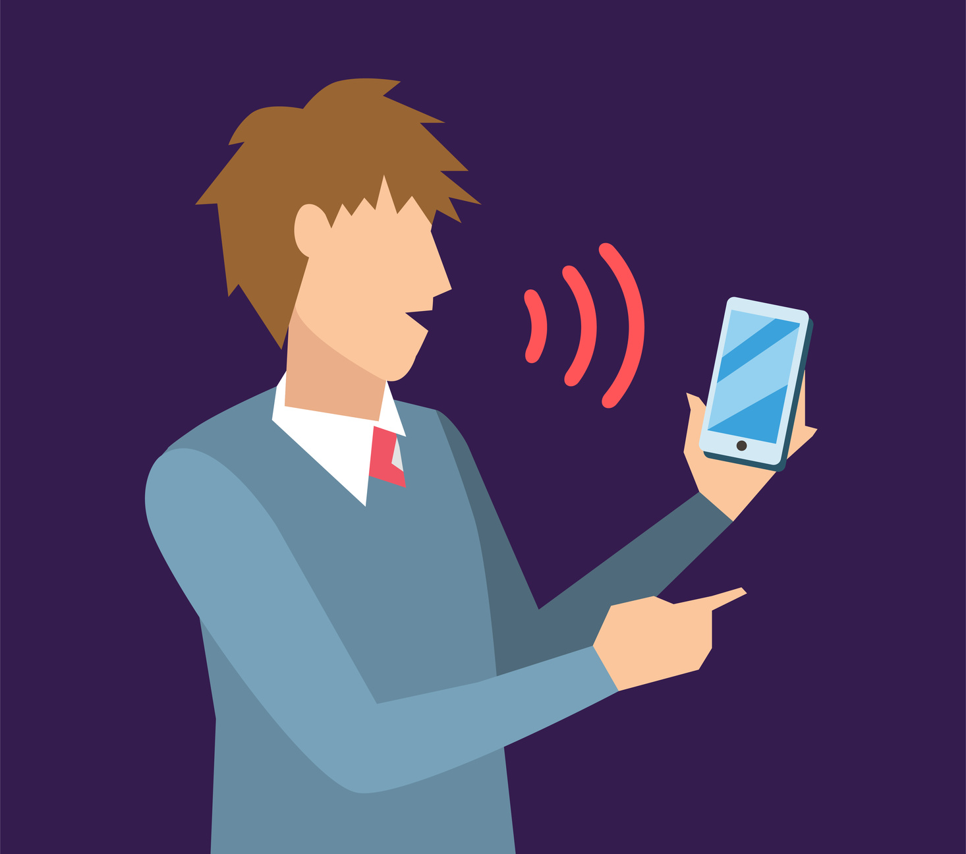
Funcionalidades do Sistema
Registo no sistema.
Procura por algo/preferência conforme a localização.
Visualização do percurso desde a localização inical até ao destino pretendido.
Comunicação por texto/voz com a aplicação.
Consulta de opiniões de outros utilizadores.
Partilha de opiniões através das redes sociais.

Slide 8

Identificação de Recursos Necessários
Sistema de representação de mapas.
Sistema de localização.
Sistema de reconhecimento por voz.
Camada de Dados.
Camada de Aplicação.
Camada da Interface.
Existência prévia de dados.
Equipa de trabalho.

Slide 9

Medidas de Sucesso
1500 utilizadores no primeiro mês.
~ 300.000-500.000 no primeiro ano.
Taxa de retenção de 30%.
5 milhões de interações no primeiro ano (equivalente a 4 interações/utilizador/mês).

